Slide 1
数据结构与算法
@M了个J
https://github.com/CoderMJLee

Slide 2
递归与迭代
递归：1）A不停的调用A；2）有明确的递归出口
编写简单，但函数调用开销和堆栈开销比较大；（方便程序员，为难机器）
迭代：2）A不停的调用B；2）利用原始值推到最终值
编写复杂，不容易理解，开销比较小；（方便机器，为难程序员）
迭代一定可以转为递归，递归不一定可以转为迭代

Slide 3
排序
选择排序
冒泡排序
插入排序
希尔排序
归并排序
快速排序
堆排序
基数排序
桶排序
排序指标：
稳定性：排序前后，相同值得相对位置不变
原地性：是否需要开辟额外的数组空间辅助
时间复杂度：
空间复杂度：

Slide 4
排序-选择排序
寻找最小的元素放到第一个位置
依次寻找次最小的元素放到后边位置
时间复杂度：O(n2)
空间复杂度：O(1)
非稳定
原地

Slide 5
排序-插入排序
寻找最小的元素放到第一个位置
依次寻找次最小的元素放到后边位置
时间复杂度：O(n2)
空间复杂度：O(1)
稳定
原地

Slide 6
排序-冒泡排序
寻找最小的元素放到第一个位置
依次寻找次最小的元素放到后边位置
时间复杂度：O(n2)
空间复杂度：O(1)
非稳定
原地

Slide 7
排序-快排
中轴元素：数组中选择一个元素，一般为第一个元素；
左边元素：数组中所有小于中轴元素的元素，不包含中轴元素
右边元素：数组中所有大于等于中轴元素的元素，不包含中轴元素
递归左右两边元素

Slide 8
数组
循环：
寻找数组的中心索引：
二分法：
对于排序数组搜索插入位置；
；
排序：
合并区间：根据区间开始排序，再根据区间结束大小合并

Slide 9
数组-二维
旋转矩阵：
90：横对折-主对角线对折：
180：横对折-竖对折
-90：竖对折-主对角线
二分法：
对于排序数组搜索插入位置；
；
排序：
合并区间：根据区间开始排序，再根据区间结束大小合并

Slide 10
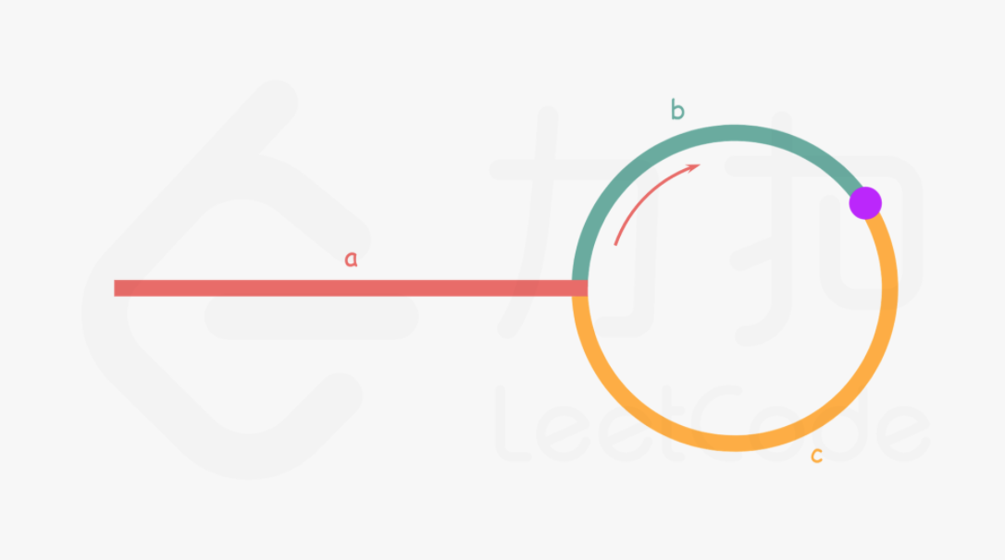
链表
判断链表是否有环：
哈希表：将遍历过的结点加入到哈希表中，如果后续再添加的时候发现有，则有环，且这个点就是换入口；时间复杂度：O(N)；空间复杂度：O(N)；
快慢指针：时间复杂度：O(N)；空间复杂度：O(1)；
找到环的入口：
哈希表：同上；
快慢指针：时间复杂度：O(N)；空间复杂度：O(1)；
快慢指针相遇：
fast：a+n(b+c)+b -> a+(n+1)b+nc
slow: a + b
fast = 2 * slow，即a+(n+1)b+nc=2(a+b)⟹a=c+(n−1)(b+c)
a=c+(n−1)(b+c) ，所以 a的长度等于c的长度

Slide 11
链表
链表相交：
暴力法：对链表A中的每一个结点 a ，遍历整个链表 B 并检查链表 B 中是否存在结点和 a相同；时间复杂度：O(N*M)；空间复杂度：O(1)；
哈希表：把链表A中的结点放到哈希表中，再遍历链表B，若存在，则为相交点；时间复杂度：O(N+M)；空间复杂度：O(N)或O(M)；
双指针法：两个指针 pA 和 pB，分别初始化为链表 A 和 B 的头结点，然后让它们向后逐结点遍历，当到达尾部的时候对调指针的指向，若在某一时刻 pA 和 pB 相遇，则 pA/pB 为相交结点。时间复杂度：O(N+M)；空间复杂度：O(1)；
删除第几个结点：快慢指针
相隔多少个结点、几倍关系等有数量关系的都用双指针或快慢指针；

Slide 12
链表
判断链表是否有环：
func hasCycle(_ head: ListNode?) -> Bool {
guard let node = head else { return false }
var slowNode: ListNode? = node
var fastNode: ListNode? = node
while fastNode?.next != nil && fastNode?.next?.next != nil {
slowNode = slowNode?.next
fastNode = fastNode?.next?.next
if slowNode?.val == fastNode?.val {
return true
}
}
return false
}

Slide 13
链表
判断链表环的入口：
func detectCycle(_ head: ListNode?) -> ListNode? {
var slow = head
var fast = head
while fast?.next != nil && fast?.next?.next != nil {
slow = slow?.next
fast = fast?.next?.next
if fast == slow {
slow = head
while slow != fast {
slow = slow?.next
fast = fast?.next
}
return slow
}
}
return nil
}

Slide 14
链表
判断链表相交点：
func getIntersectionNode(_ headA: ListNode?, _ headB: ListNode?) -> ListNode? {
if headA == nil || headB == nil { return nil }
var pA = headA
var pB = headB
while pA != pB {
pA = pA == nil ? headB : pA?.next
pB = pB == nil ? headA : pB?.next
}
return pA
}

Slide 15
链表
相交链表：
func getIntersectionNode(_ headA: ListNode?, _ headB: ListNode?) -> ListNode? {
if headA == nil || headB == nil { return nil }
var pA = headA
var pB = headB
while pA != pB {
pA = pA == nil ? headB : pA?.next
pB = pB == nil ? headA : pB?.next
}
return pA
}

Slide 16
链表
单链表翻转：
递归：
if head?.next == nil { return head }
let node = reverseList(head?.next)
head?.next?.next = head
head?.next = nil
return node
迭代：
var head_n: ListNode? = head
while head?.next != nil {
var temp = head?.next
head?.next = temp?.next
temp?.next = head_n
head_n = temp
}
return head_n

Slide 17
链表
合并两个有序链表：
func mergeTwoLists(_ l1: ListNode?, _ l2: ListNode?) -> ListNode? {
if l1 == nil { return l2 }
guard let l1_v = l1?.val else { return l2 }
if l2 == nil { return l1 }
guard let l2_v = l2?.val else { return l1 }
if l1_v < l2_v {
l1?.next = mergeTwoLists(l1?.next, l2)
return l1
} else {
l2?.next = mergeTwoLists(l1, l2?.next)
return l2
}
}

